Slide 1


教育部
新型態資安實務課程計畫
課程模組:網站安全模組
單元模組:網站安全分析
網站安全分析工具
Curl實戰
錄影標號: Curl
錄影教師:龍大大
資訊安全基礎實務課程 A practical introduction to security

Slide 2
網站安全分析工具
Curl

Slide 3

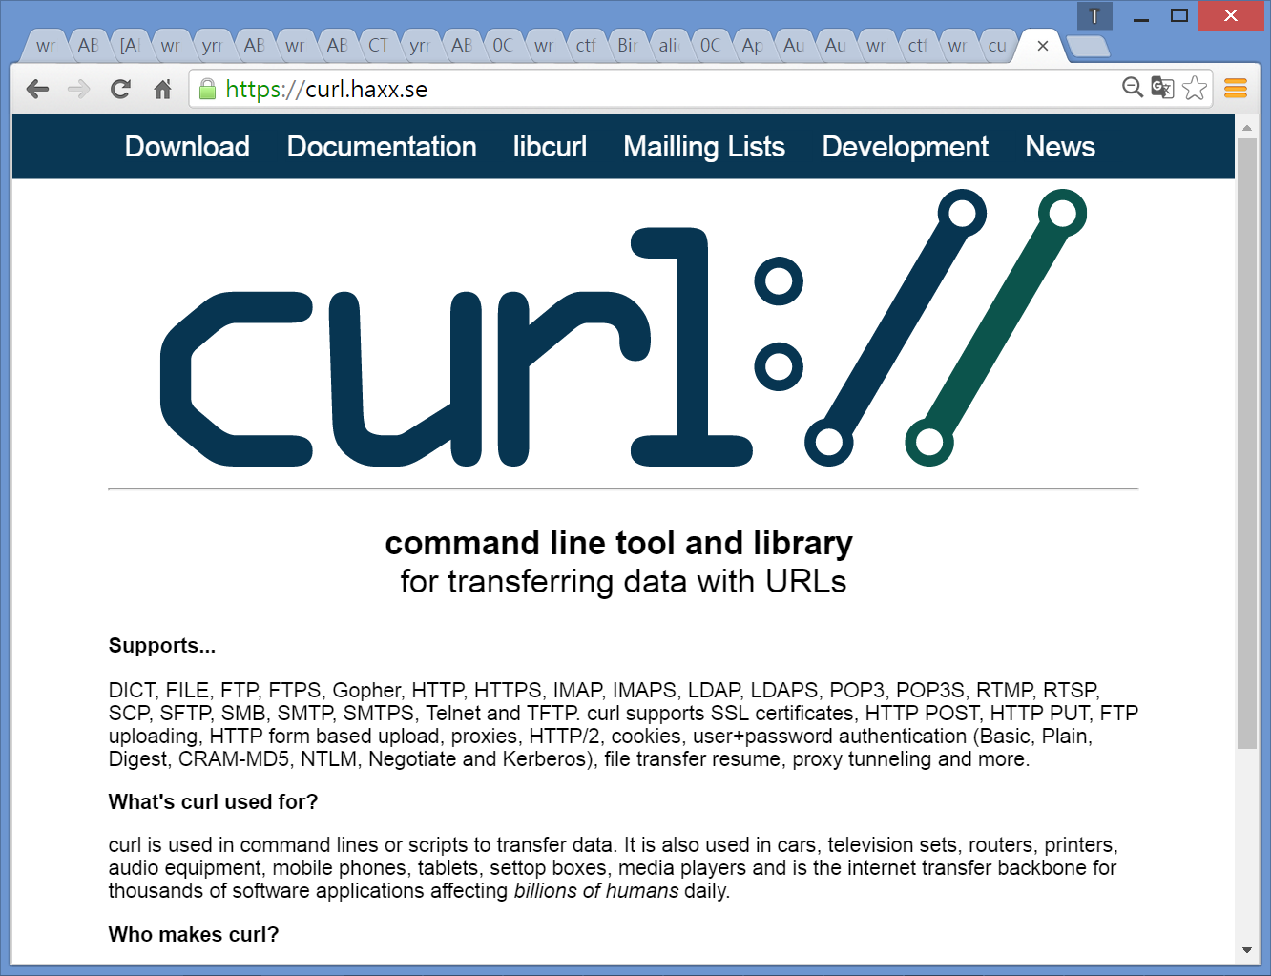
https://github.com/curl/curl
Curl::强大的http命令行工具
https://curl.haxx.se/docs/manpage.html
curl is a tool to transfer data from or to a server.
using one of the supported protocols (DICT, FILE, FTP, FTPS, GOPHER, HTTP, HTTPS, IMAP, IMAPS…etc)
curl offers a busload of useful tricks like proxy support, user authentication, FTP upload, HTTP post, SSL connections…etc
curl is powered by libcurl for all transfer-related features.
https://curl.haxx.se/

Slide 4
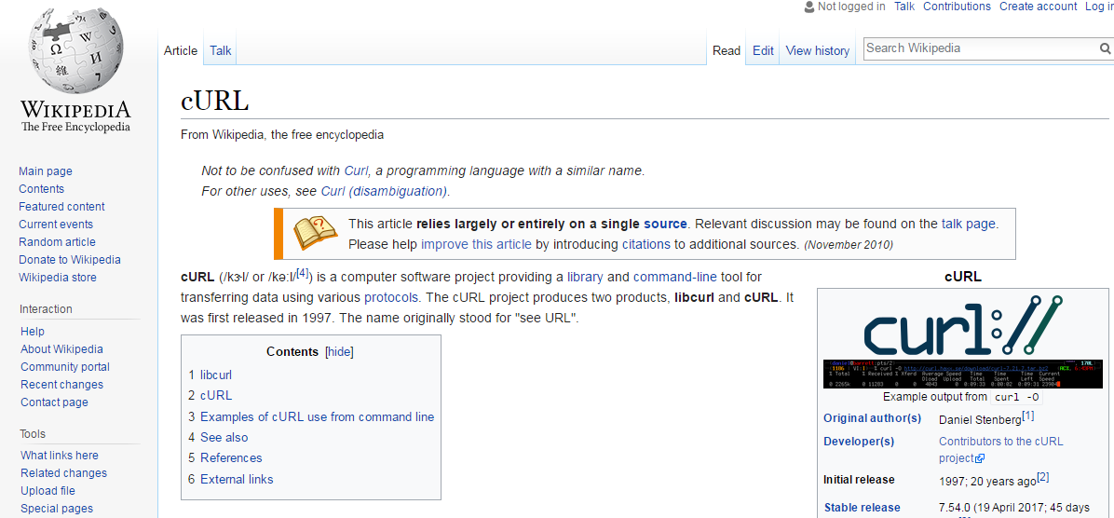
Curl::强大的http命令行工具
https://en.wikipedia.org/wiki/CURL

Slide 5
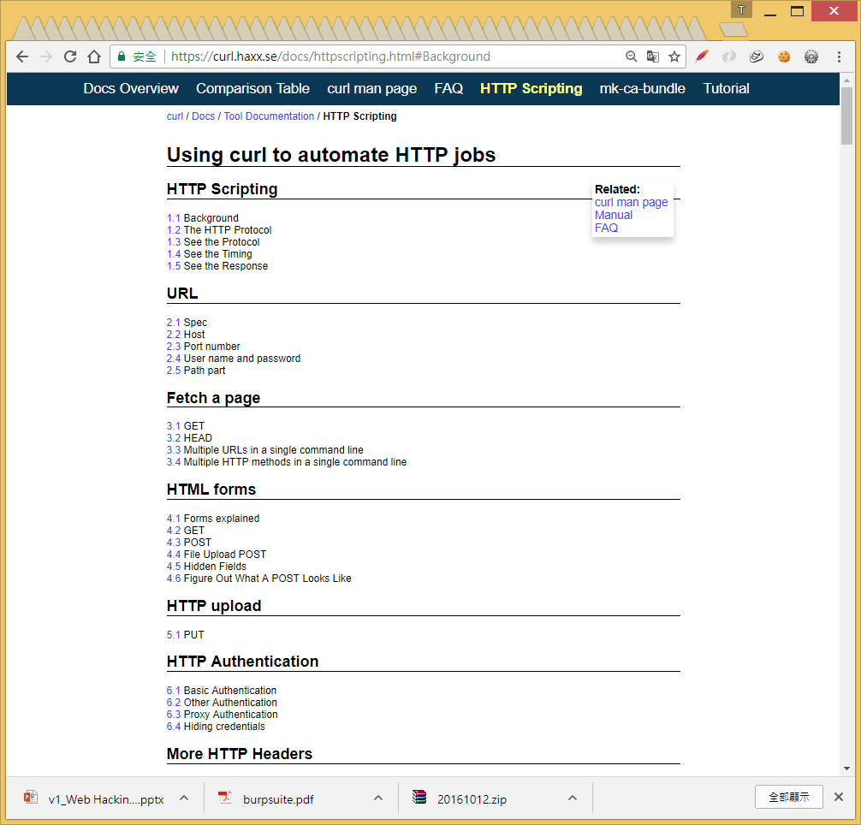
使用 Curl::
https://curl.haxx.se/docs/httpscripting.html#Background
語法格式:: curl [options...] <url>
範例
curl http://www.linuxidc.com | 取得網頁內容，螢幕輸出
curl http://www.linuxidc.com > page.html | 取得網頁內容，存在另一個檔案
curl -o page.html http://www.linuxidc.com | -o: 取得網頁內容，檔案輸出
curl -x 123.45.67.89:1080 -o page.html http://www.linuxidc.com | -x: 指定 http 使用的 proxy
curl -x 123.45.67.89:1080 -o page.html -D cookie0001.txt http://www.linuxidc.com | -D: 把 http response 裡面的 cookie 資訊另存新檔

Slide 6
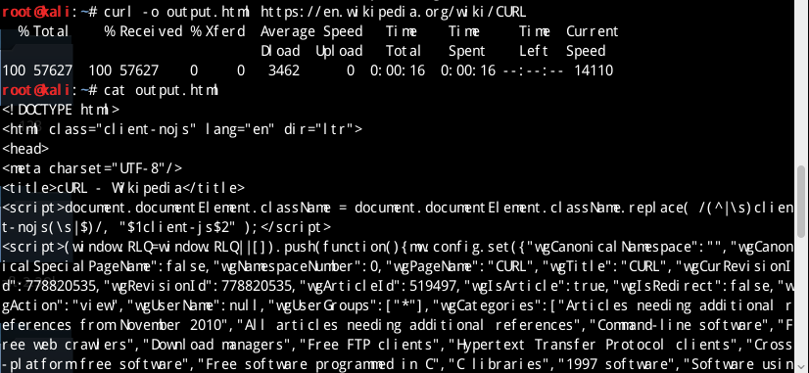
使用範例::Storing downloads https://curl.haxx.se/docs/
curl -o output.html http://example.com/

Slide 7
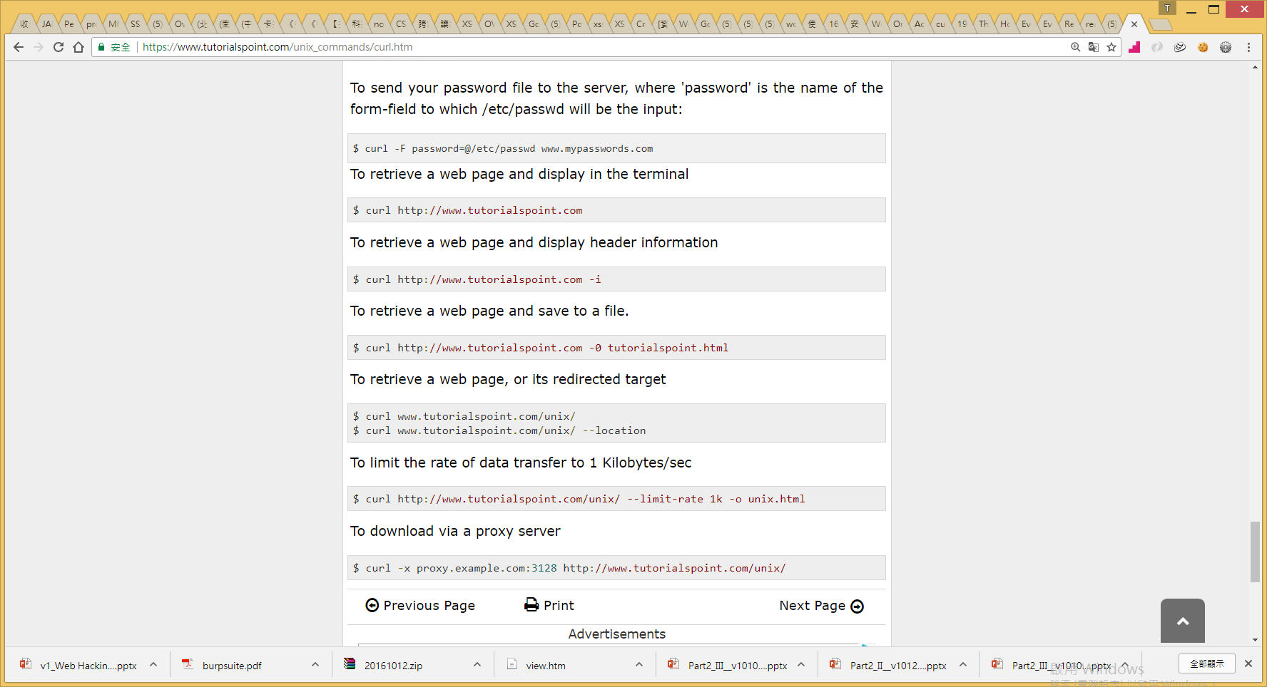
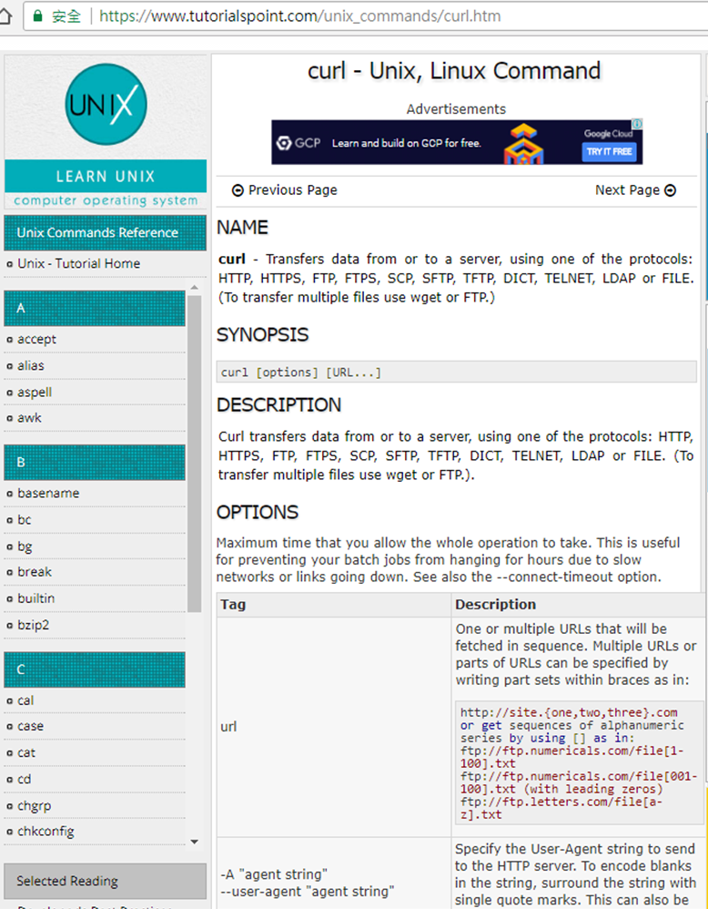
使用 Curl::Curl command
https://www.tutorialspoint.com/unix_commands/curl.htm

Slide 8
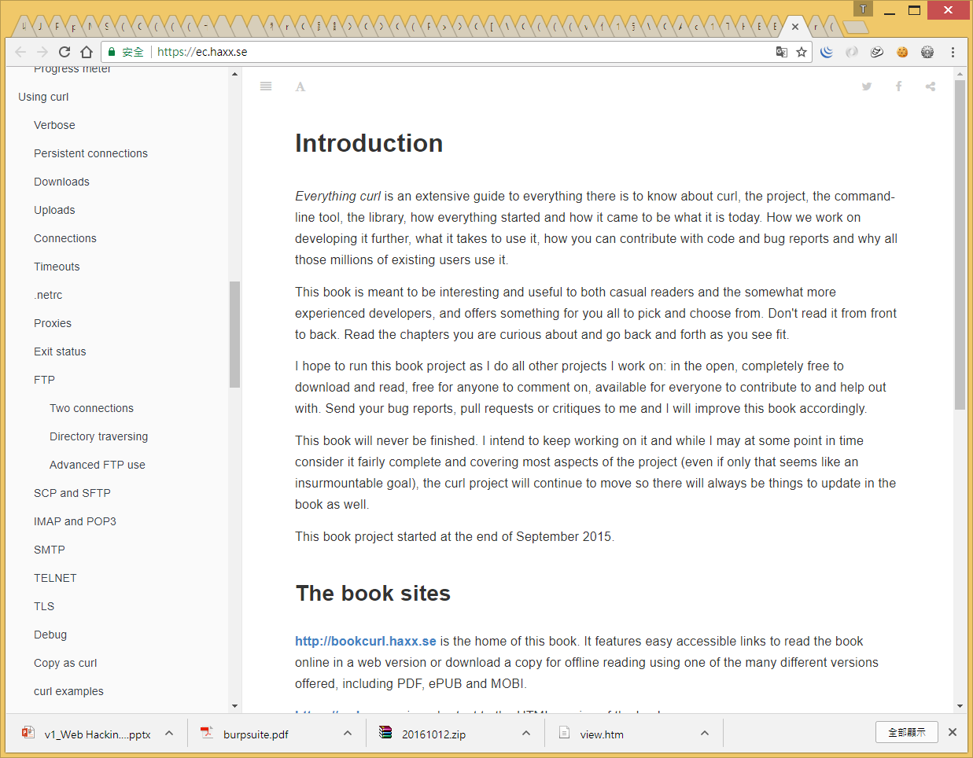
更多訊息 請參閱 Everything curl https://ec.haxx.se/
沒內容➔自己做簡報

Slide 9
Curl@Kali linux

Slide 10
網站安全分析工具
CURL
實戰1

Slide 11
題目敘述
題目參考來源:http://www.noneface.com/2016/03/07/writeup_scripts.html
網址重新導向(URL redirection)的技術
請到wiki上看看URL redirection的原理及用途
https://zh.wikipedia.org/wiki/網域名稱轉址
提示1 : 如何從網站的原始碼找到你所需要的資訊?
提示2 : 本題可以使用curl工具輕鬆解題
請連結以下網址進行解題:
http://35.201.145.159:2005/

Slide 12
網址重新導向(URL redirection)

Slide 13
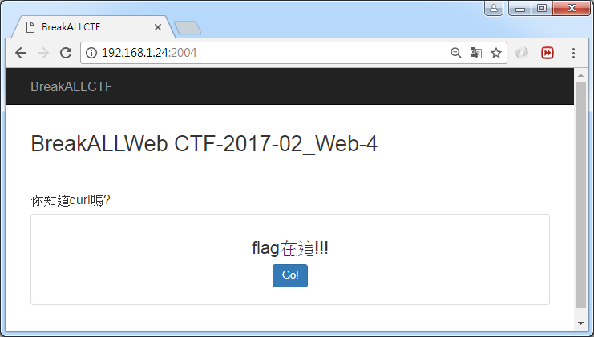
題目

Slide 14

解題

Slide 15
網站安全分析工具
CURL
實戰2
Web101/web-4:HTTP method 100

